Slide 1
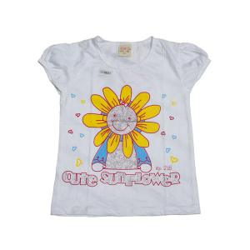
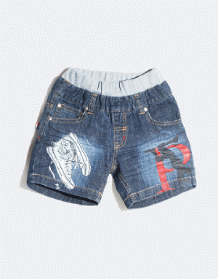
* Khởi động

Slide 2

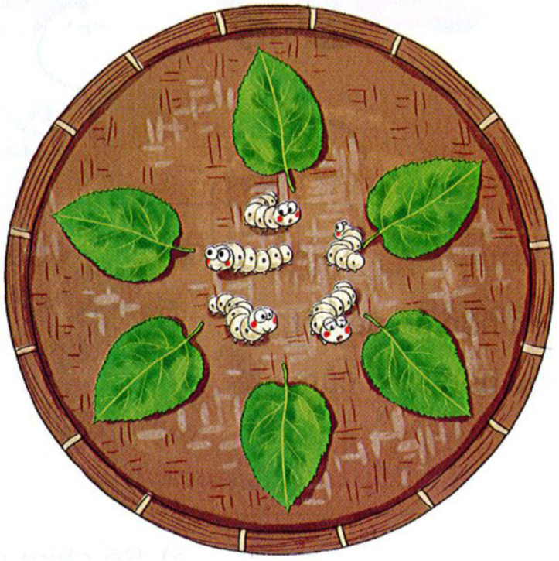
1
Câu nào đúng?
a) Số nhiều hơn số
b) Số nhiều hơn số

Slide 3
2
Số nấm nhiều hơn hay số nhím nhiều hơn?
Số nấm nhiều hơn số nhím.

Slide 4
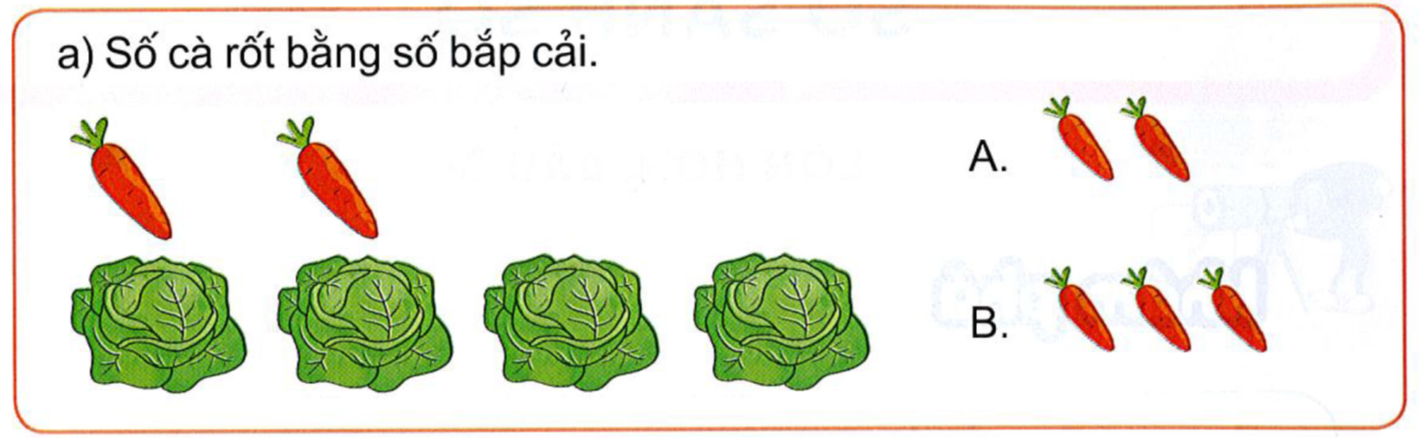
3
Chọn câu trả lời đúng.
Cho thêm cà rốt để:

Slide 5
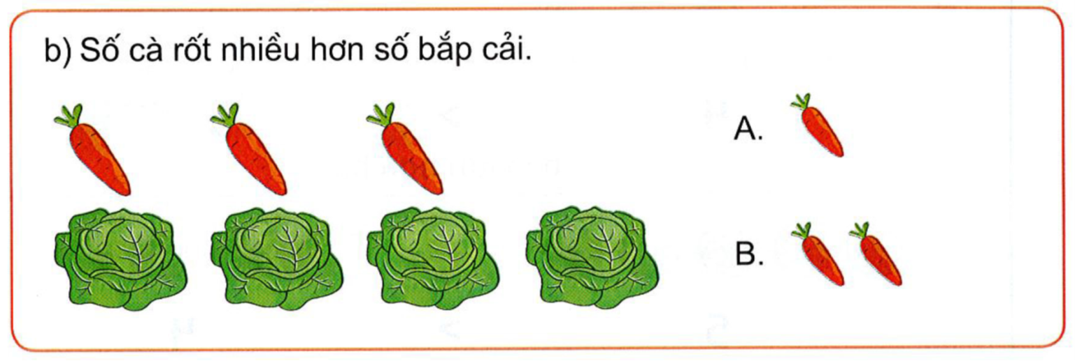
3
Chọn câu trả lời đúng.
Cho thêm cà rốt để:

Slide 6
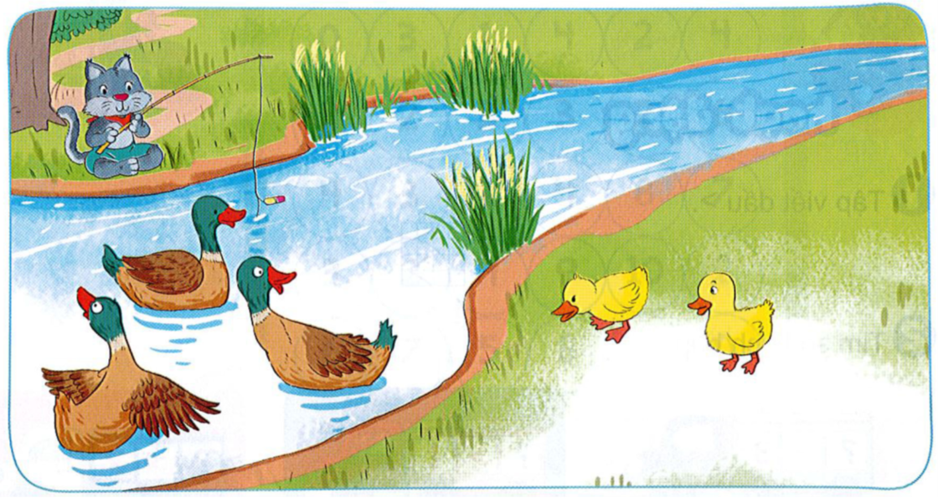
4
Câu nào đúng?
a) Số vịt dưới nước nhiều hơn số vịt trên bờ.
b) Số vịt trên bờ ít hơn số mèo.
c) Số mèo bằng số vịt.

